Slide 1

Web for Machos with Angular JS
Lucchetti, Aldo Agustin
agustin.lucchetti@gmail.com
Twitter: @agusl88

Slide 2
Introduccion
HTML es un lenguaje para definir documentos estáticos, pero en la actualidad las aplicaciones webs necesitan ser dinámicas para proporcionar una mejor experiencia al usuario. El objetivo de Angular JS es extender las capacidades del HTML para hacerlo mas adecuado a las necesidades actuales. A diferencia de otras tecnologías existentes, Angular no modifica el DOM de forma imperativa, adopta la postura de construir aplicaciones enlazando componentes. Diseñar una aplicación en base a componentes facilita la mantenibilidad, reusabilidad y testeabilidad del código

Slide 3
Temario
Dual Binding
Directivas
Filters
Servicios y factories
Routing

Slide 4
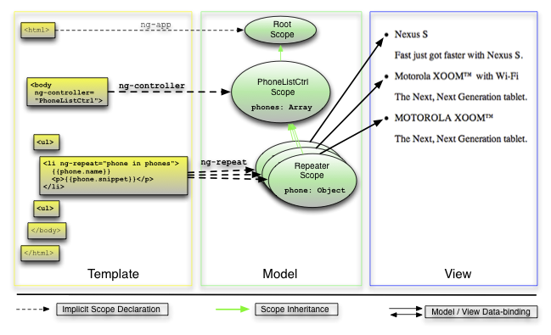
Dual binding

Slide 5
Directivas
Además de las directivas predefinidas por Angular, como ng-repeat o ng-click, podemos definir nuestra propias directivas. Esto nos permite encapsular funcionalidad en componentes que podemos reutilizar en distintos lugares de nuestra app, o inclusive en otras apps.
Construir nuestra aplicación en base a componentes es clave para asegurar la mantenibilidad y reusabilidad del código.

Slide 6
Directivas
Para entender mejor como funcionan las directivas, veamos el proceso de compilación llevado a cabo por Angular para la creación de las mismas
Initialization: this happens when a directive is found for the first time in the DOM tree traversal (so it happens just once even if the directive appears multiple times in the HTML template) and allows the directive to initialize itself internally if needed;
Compilation: in this phase AngularJS manipulates the DOM of the HTML template and each directive has a chance to do some processing for each DOM node it appears in (so if the same directive appears in multiple DOM nodes, the compilation of the directive will take place for each node); in the compilation phase a directive also has a chance to modify the DOM node before a scope is attached to it;
Linking: in this phase AngularJS attaches event listeners to the HTML template to make it interactive and attaches a scope to the directive and it does that for each DOM node the directive appears in; the linking phase takes place after the compilation of the whole HTML template has been executed; if the directive needs to access the scope, its link function allows that.

Slide 7
Filters
Los filters nos permiten realizar transformaciones sobre datos de forma muy simple. Angular tiene una serie de filtros predefinidos listos para usar, pero también podemos definir nuestro propios filtros.
Algunos ejemplos:
    {{ nombrePersona | uppercase}}
    {{ precio | currency }}
    <li ng-repeat=”persona in personas | orderBy:'firstName'">{{persona.firstName}}</li>
    <li ng-repeat=”persona in personas | filter: searchField>{{persona.firstName}}</li>

Slide 8
Servicios
Para encapsular funcionalidad que no realize transformaciones de DOM, lo recomendable es utilizar servicios, con el fin de evitar cargar nuestros controllers con lógica de negocio (un concepto heredado de los frameworks MVC)
Los servicios en angular son objetos singleton, es decir que son instanciados una única vez en toda la aplicación. Hay 3 formas definir un servicio en angular:
“factory(name, providerFunction)“
“service(name, constructor)“
“provider(name, providerType)“

Slide 9
Routing
El componente de routing de Angular JS, llamado ngRoute, nos permite crear single page applications (SPA). Las SPAs son aplicaciones o sitios web que se ejecutan persistentemente sobre la misma página sin necesidad de recargarla. El renderizado de la pagina es realizado por el cliente y no por el servidor, esto crea una experiencia mas fluida y dinamica para el usuario. Ejemplo de SPA: Facebook, Twitter

